Slide 1


UBND HUYỆN THANH TRÌ
TRƯỜNG THCS NGŨ HIỆP
CHÀO MỪNG CÁC THẦY CÔ GIÁO
VỀ DỰ GIỜ THI GIÁO VIÊN DẠY GIỎI CẤP HUYỆN
MÔN NGỮ VĂN
Giáo viên: NGUYỄN TUYẾT LAN
LỚP 7A3
Notes:
b

Slide 2

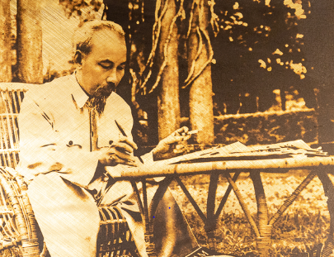
TIẾT 45:ÔN TẬP “CẢNH KHUYA”
“ RẰM THÁNG GIÊNG’’

Slide 3

NỘI DUNG
I
Kiến thức cơ bản
II
Luyện tập, trải nghiệm

Slide 4

NHIỆM VỤ
Trình bày kiến thức cơ bản về
tác giả và hai bài thơ.

Slide 5
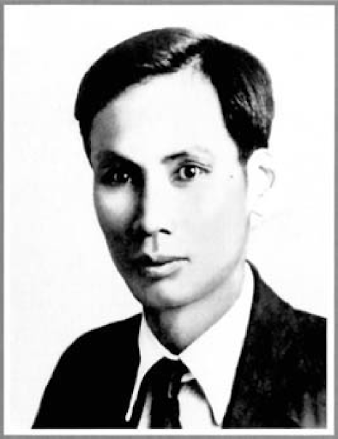

;P

Slide 6
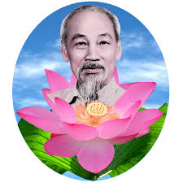

Slide 7
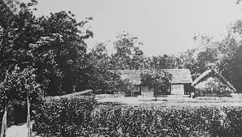

Slide 8


Slide 9
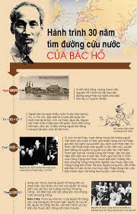

Slide 10
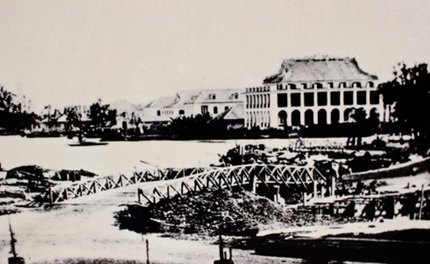

Slide 11
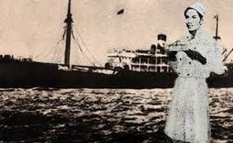

Slide 12
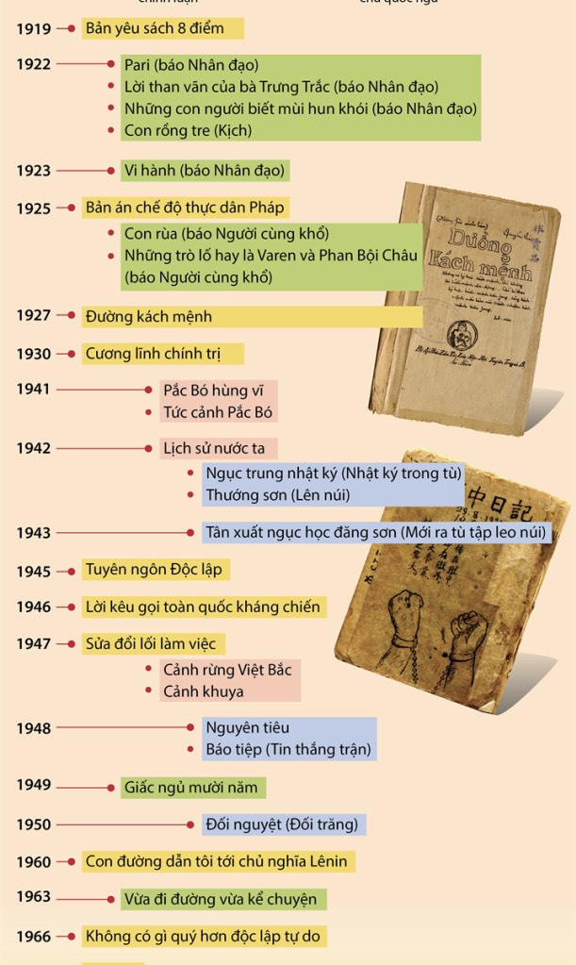

Slide 13


Slide 14
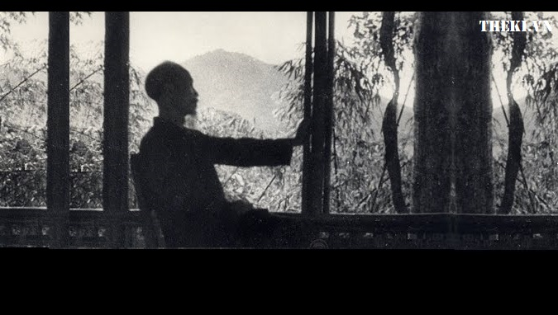

Slide 15
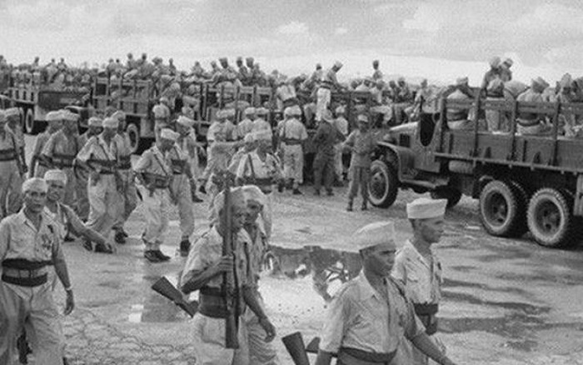

Slide 16
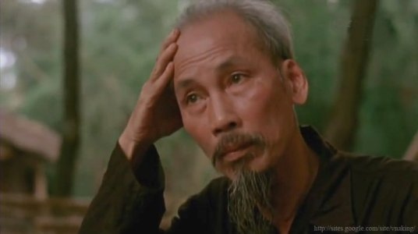

Slide 17
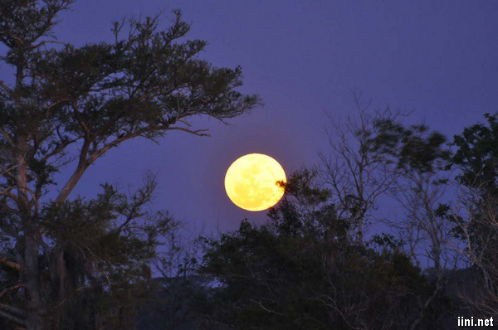

Slide 18
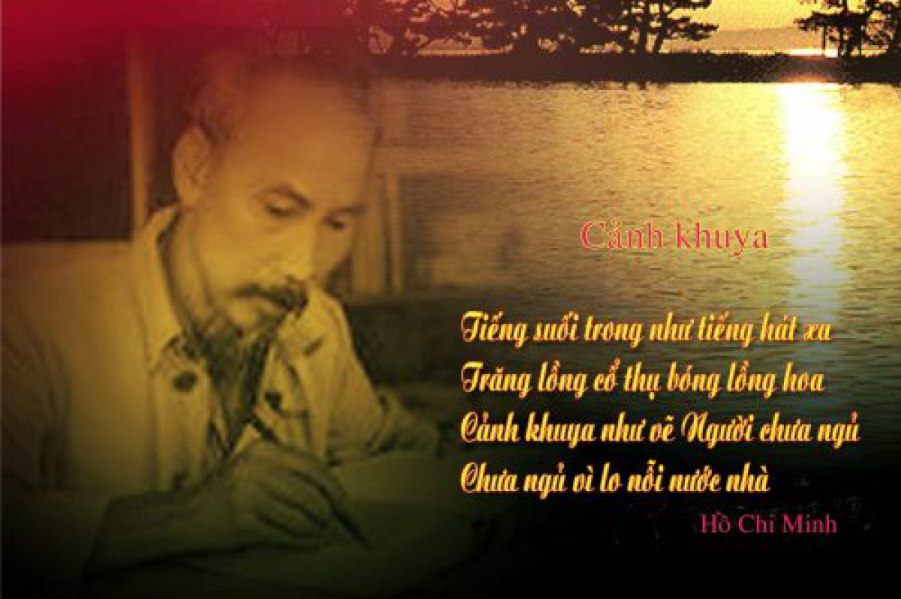

Slide 19
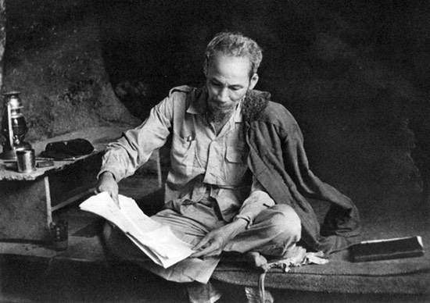

Slide 21
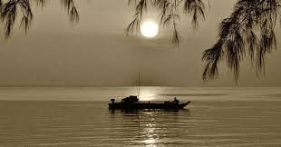
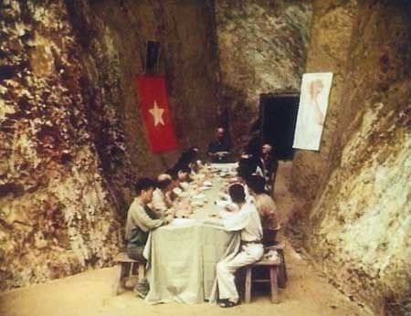

Slide 23
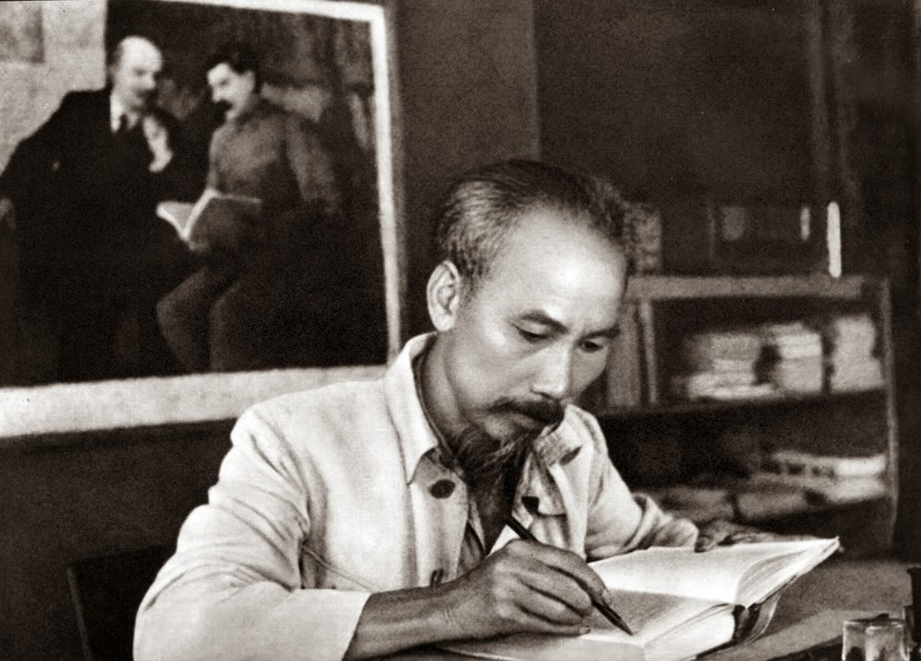

Slide 24
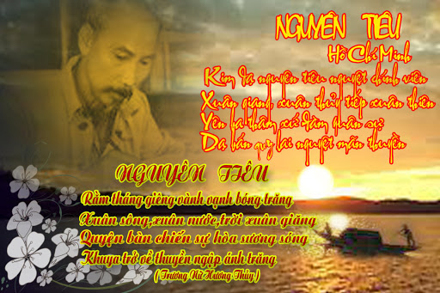

Slide 25
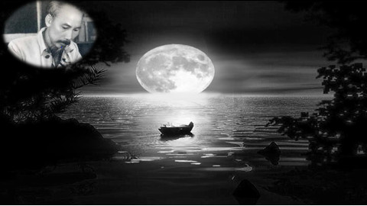

Slide 27
DI SẢN VĂN HỌC
HỒ CHÍ MINH
VĂN
CHÍNH LUẬN
TRUYỆN - KÍ
THƠ CA

Slide 28
Bài tập 1:
So sánh hai bài thơ
“Cảnh khuya và Rằm tháng giêng”.

Slide 29


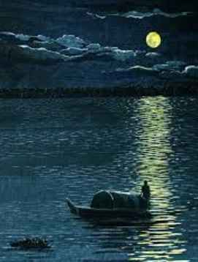
Cảnh khuya
Rằm tháng giêng

Slide 30


TRÒ CHƠI “AI NHANH HƠN”
Luật chơi:
- 2 đội chơi, mỗi đội gồm 4 bạn
cùng tham gia trò chơi. - Nhiệm vụ: Mỗi đội tìm ra các
yếu tố cổ điển và hiện đại từ hai bài thơ.
“Cảnh khuya–Rằm tháng riêng” - Sau 1 phút, đội nào tìm chính
xác và nhanh hơn sẽ giành chiến thắng.

Slide 31

TRÒ CHƠI “AI NHANH HƠN”
Luật chơi:
- 2 đội chơi, mỗi đội gồm 4 bạn
cùng tham gia trò chơi. - Nhiệm vụ: Mỗi đội tìm ra các
yếu tố cổ điển và hiện đại từ hai bài thơ.
“Cảnh khuya–Rằm tháng riêng” - Sau 1 phút, đội nào tìm chính
xác và nhanh hơn sẽ giành chiến thắng.

Slide 32

Yên ba thâm xứ
đàm quân sự

Slide 33

Vần thơ của Bác, vần thơ thép
Mà vẫn mênh mông, bát ngát tình.
- Hoàng Trung Thông -

Slide 34
Bác ơi tim Bác mênh mông thế
Ôm cả non song mọi kiếp người.
- Tố Hữu -

Slide 35
Con nghe Bác, tưởng như lời non nước
Tiếng ngày xưa và cả tiếng mai sau…
- Tố Hữu -

Slide 36
Luận cương của Lênin theo Người về đất Việt Biên giới còn xa. Nhưng thấy Bác đã đến rồi Kìa, bóng Bác đang hôn lên hòn đất Lắng nghe trong màu hồng, hình đất nước phôi thai.
- Chế Lan Viên -

Slide 37
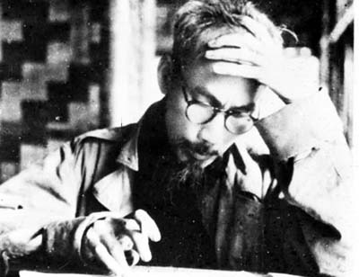
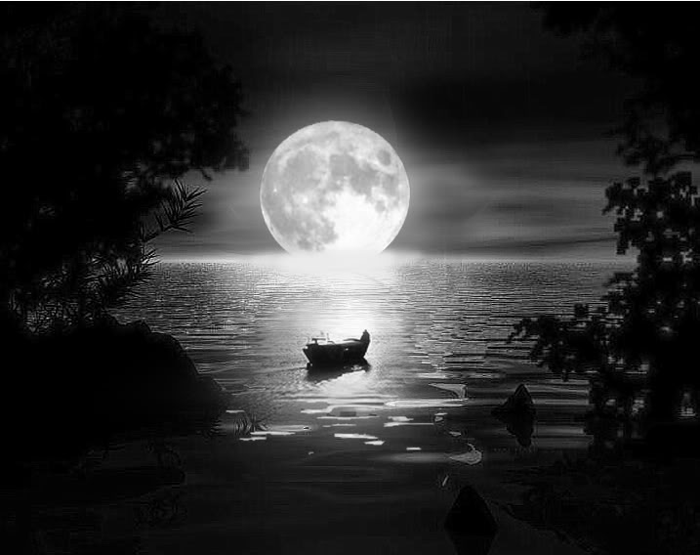

Bài tập 2:
Cảm thụ văn chương
Nhóm 1,2: Vẻ đẹp của câu thơ
“Tiếng suối trong như tiếng hát xa”.
Nhóm 5,6: Hình ảnh
Bác qua hai câu cuối
bài thơ “Cảnh khuya”.
Nhóm 3,4: Hình ảnh
“trăng ngân đầy thuyền”.

Slide 38

Bài tập 2:
Cảm thụ văn chương
Nhóm 1,2: Vẻ đẹp của câu thơ
“Tiếng suối trong như tiếng hát xa”.
Nhóm 5,6: Hình ảnh
Bác qua hai câu cuối
bài thơ “Cảnh khuya”.
Nhóm 3,4: Hình ảnh
“trăng ngân đầy thuyền”.

Slide 39
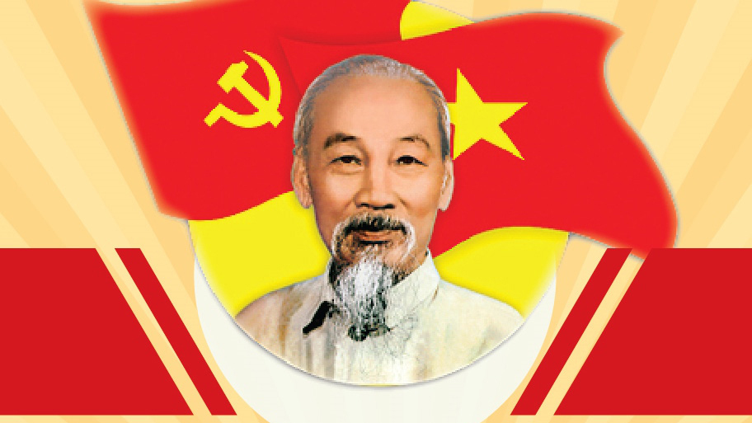
Bác còn sống mãi…

Slide 40
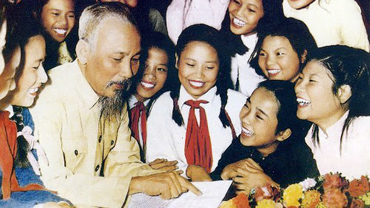

Slide 41


Slide 42
HƯỚNG DẪN HỌC Ở NHÀ
Ôn tập kĩ hai bài thơ
Soạn bài: “Thành ngữ”
+ Sưu tầm những câu thành ngữ có hình ảnh so sánh. + Sưu tầm những câu thành ngữ có sử dụng cặp từ trái nghĩa. + Tìm những câu tục ngữ được rút ra từ tác phẩm văn học.

Slide 43
CẢM ƠN THẦY CÔ VÀ CÁC EM!!...

